Slide 1

جغرافيا أورشليم
المدينة المقدسة
د. ريك جريفيث • مؤسسة الدراسات اللاهوتية الأردنية • BibleStudyDownloads.org

Slide 2

المرحلة اليسرى
12
السفر في إسرائيل القديمة
المرحلة اليمنى
غرباً وشمالاً
شرقاً وجنوباً
Notes:
These two regions of Israel produced two cultures with their various benefits and challenges.
_______________
BG-05-Israel-NT_Regions_and_Travel-45
BG-08-Jerusalem_Geography-2

Slide 3

أورشليم
112
السلبيات
الإيجابيات
المراحل
الأهمية

Slide 4
أورشليم
112
السلبيات

Slide 5
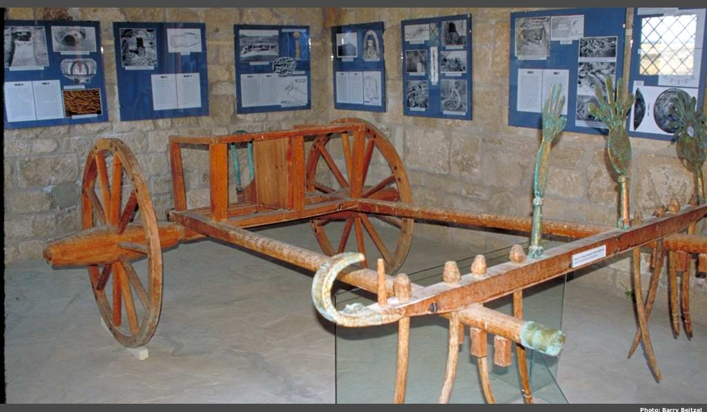
الإرتفاعات في أقسام الشمال والجنوب
10
السهل الساحلي

Slide 6
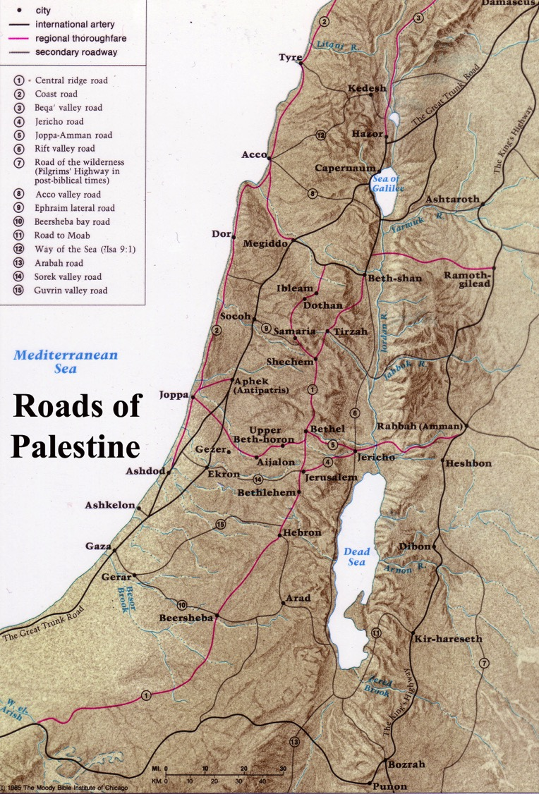
كانت أورشليم بعيدة عن الطريق الرئيسي
36

Slide 7
أورشليم
112
السلبيات
الإيجابيات

Slide 8
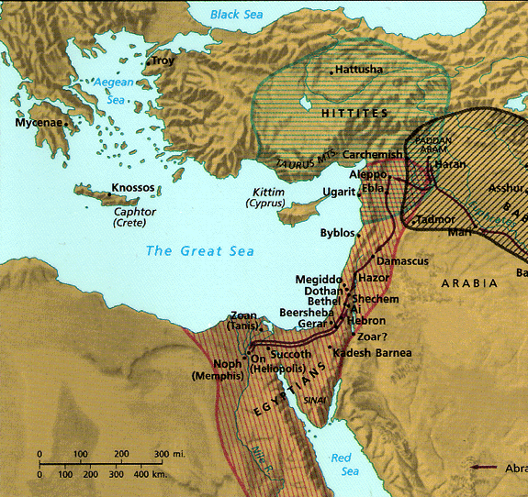
موقع إسرائيل الإستراتيجي
26
سؤال للتفكير
كيف وضعك الله في مكان استراتيجي لتحقيق مقاصده؟
هكذا قال السيد الرب هذه أورشليم في وسط الشعوب قد اقمتها وحواليها الأراضي
(حز 5: 5)
Notes:
God claims to have given Israel every opportunity to serve him—even the best piece of real estate in the known world.
___________
BE-26-Ezekiel-slide 28
OS-26-Ezek1-39-slide 114

Slide 9
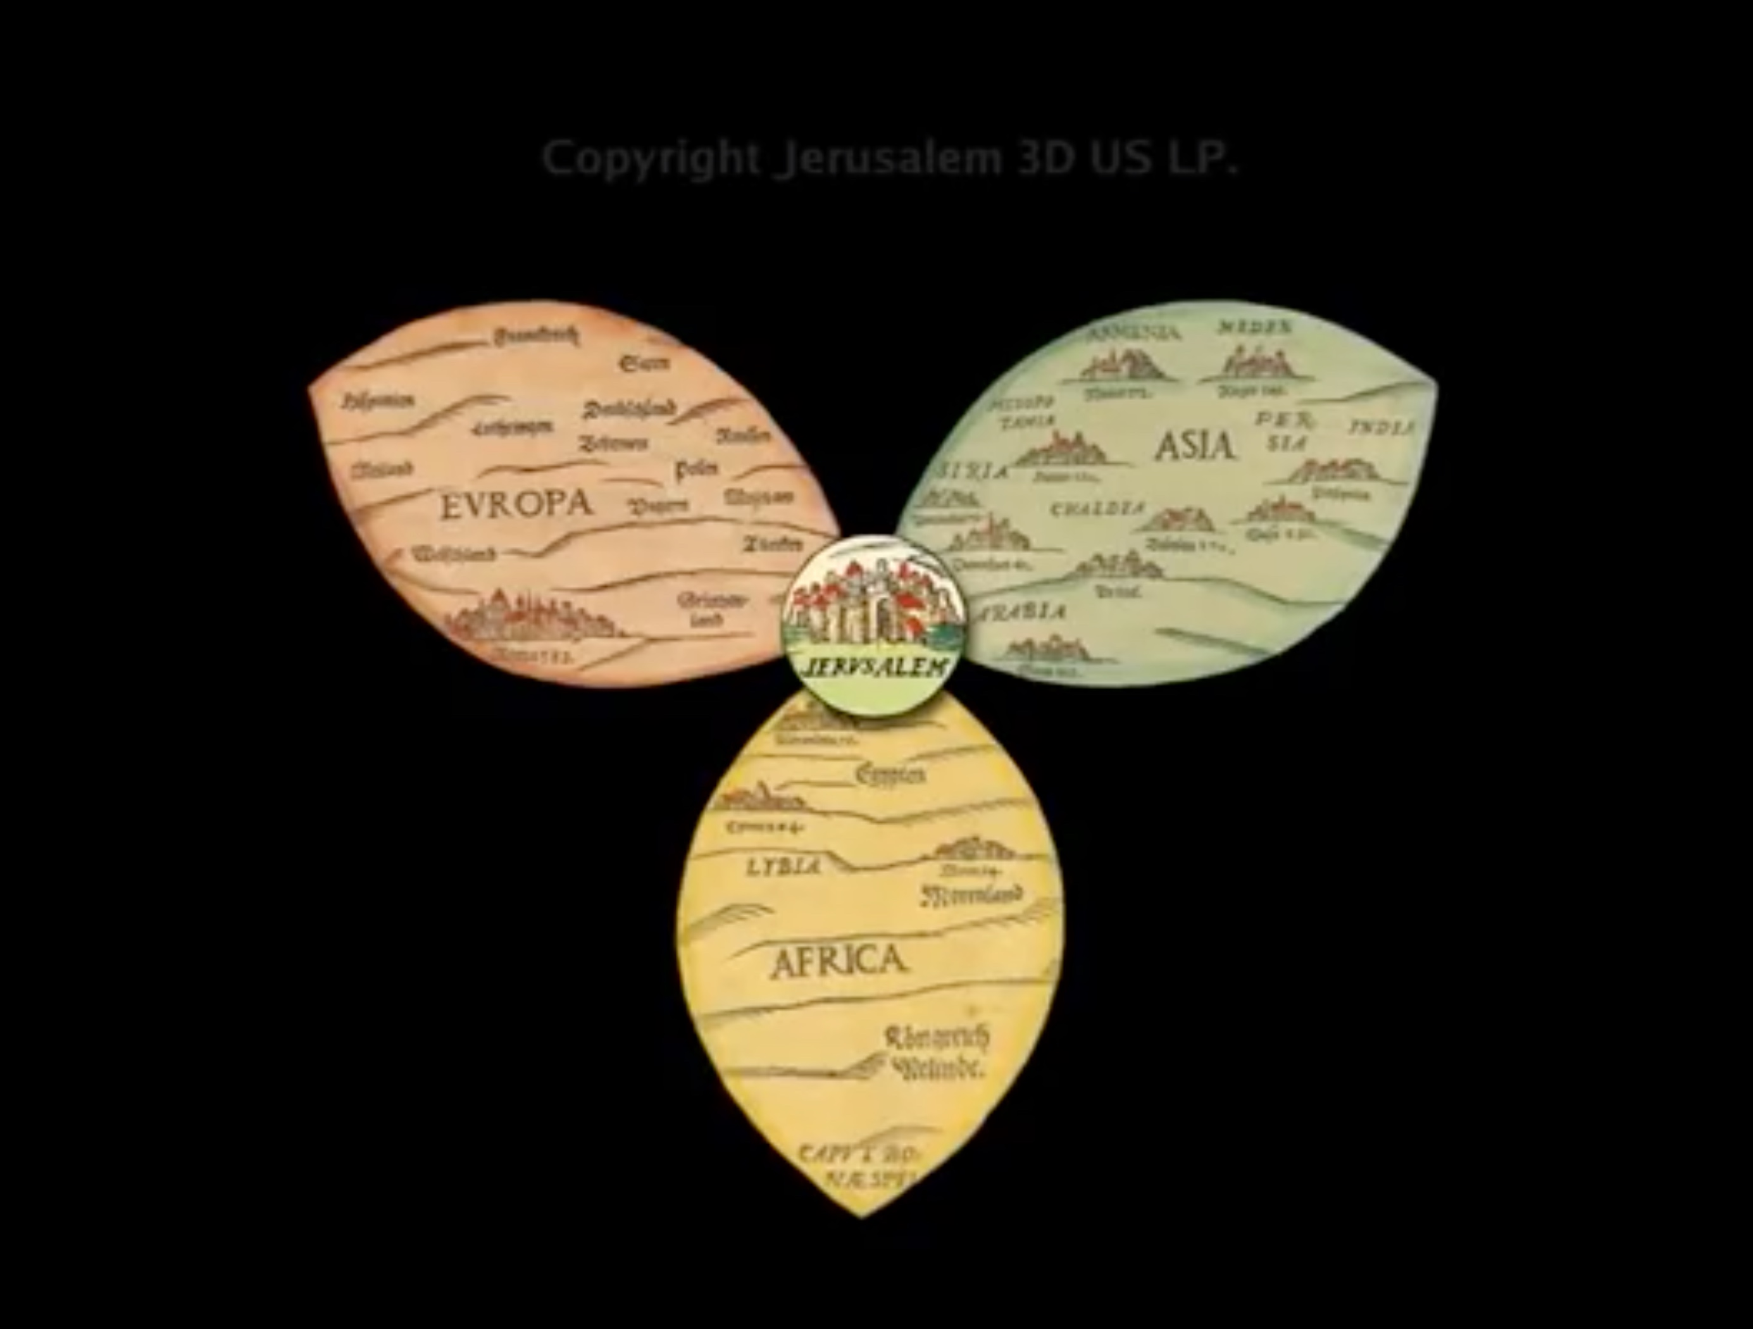
خارطة العصور الوسطى
Notes:
BG-08-Jerusalem Development-9

Slide 10
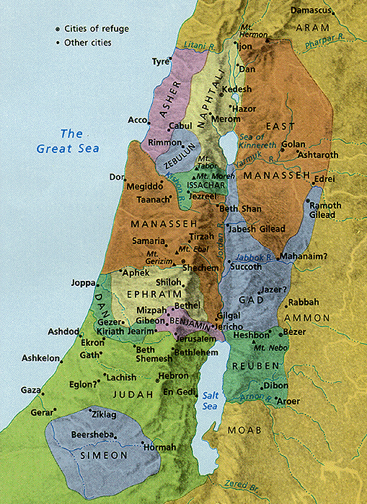
الموقع المركزي
37
كانت أورشليم في أرض بنيامين قريبة إلى أرض يهوذا ولكنها قريبة للأسباط العشرة
أورشليم
Notes:
Some say Jerusalem was in the "navel" of Israel, meaning the center!

Slide 11
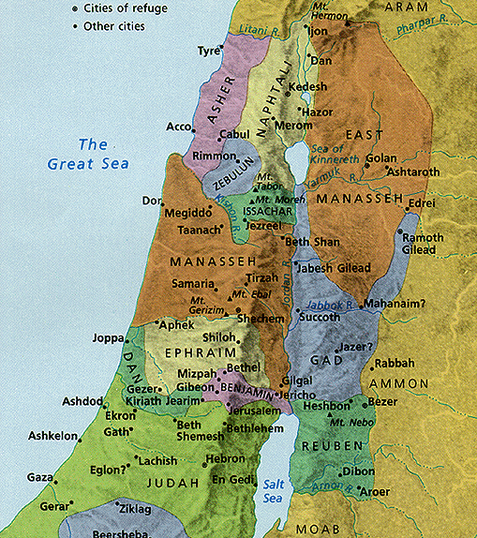
الموقع المركزي
37
عرفت أورشليم بإسم سرة إسرائيل
أورشليم
Notes:
Some say Jerusalem was in the "navel" of Israel, meaning the center!

Slide 12
أورشليم
117
السلبيات
الإيجابيات
وديان الحماية
1. تيروبيون
2. هنوم
3. قدرون
وادي تيروبيون
وادي قدرون
وادي هنوم
Notes:
• Valleys from three directions protected the city from attack.
• Jerusalem was never successfully attacked on the east, west, or south.
• Both the Babylonians (586 BC) and Romans (AD 70) were successful only from the north.

Slide 13
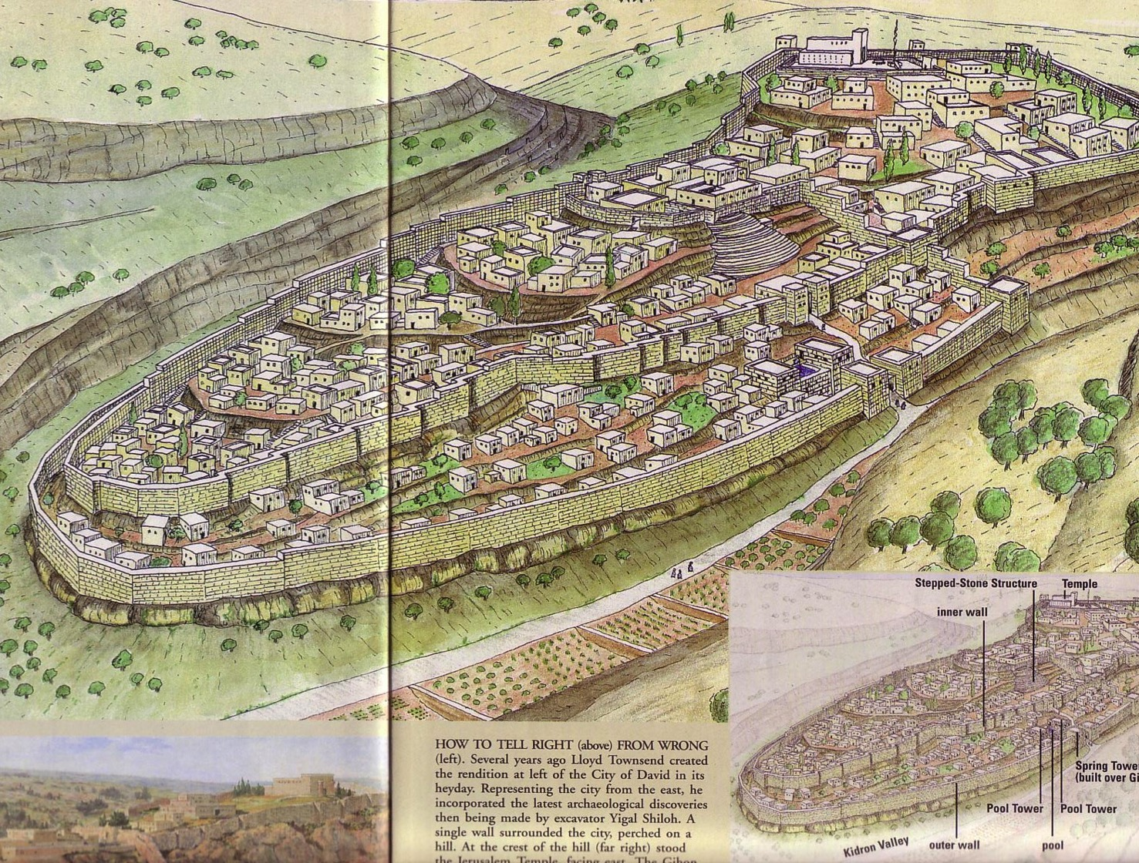
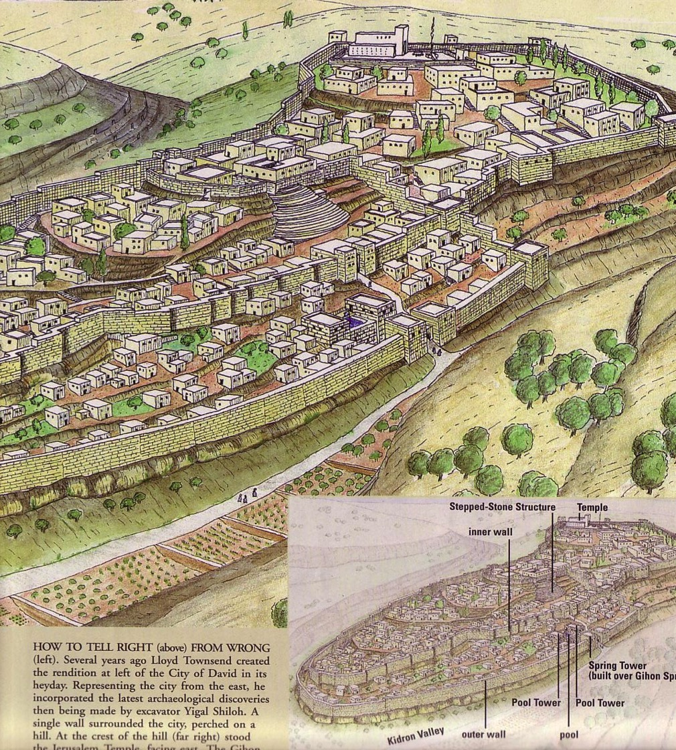
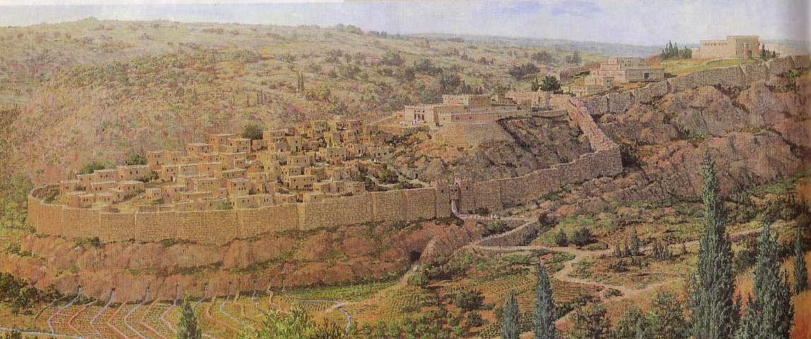
مدينة داود الشرقية
وتشدد وبنى كل السور المنهدم وأعلاه إلى الأبراج وسوراً آخر خارجاً وحصّن القلعة مدينة داود وعمل سلاحاً بكثرة وأتراساً .
(2 أخ 32: 5)
147ي
Notes:
A second outer eastern wall was discovered in the 1990s. This is not surprising since 2 Chronicles 32:5 records how Hezekiah built it.

Slide 14
أورشليم
117
السلبيات
الإيجابيات
وديان الحماية
مصادر الماء
Notes:
The Gihon Spring lies just outside the city walls and provided ample fresh water for the city inhabitants from before 2000 BC. The challenge was to keep it a secret from enemies outside the gate!

Slide 15
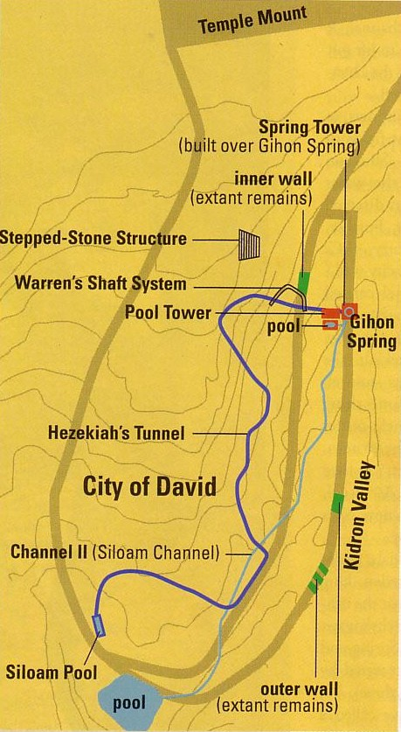


نفق حزقيا
24ي
نقش سلوام
Notes:
Just before 700 BC, the godly King Hezekiah commissioned tunnels to begin from the southern Siloam Pool going northward and another group tunneling from the north at the Gihon Spring. The two groups of workers followed a serpentine path who purpose archaeologists still try to discern. The best theory is that they followed the natural fissures of the rock to make it easier to cut through rock by hand.
• At the center point, the two groups met.
• A commemorative plaque was placed there with the story of their efforts. It gave silent testimony for centuries until a crazed man broke it off with hopes to sell it on the antiquities market. He also broke off the portion missing in this picture.

Slide 16
نقش سلوام
24د
"[... عندما] تم دفع (النفق) من خلاله. وكانت هذه هي الطريقة التي تم بها قطعها: بينما [...] (كانت) لا تزال [...] فأسًا (فأسًا) ، كل رجل نحو رفيقه ، وبينما لا تزال هناك ثلاث أذرع يجب قطعها ، [سمع] صوت رجل ينادي رفيقه ، لأنه كان هناك تداخل في الصخرة على اليمين [واليسار]. وعندما تم اجتياز النفق ، قطع المحجر (الصخرة) ، كل رجل نحو صاحبه ، بفأس ضد الفأس ؛ وكان الماء يتدفق من النبع نحو الخزان 1200 ذراع ، وكان ارتفاع الصخر من فوق رأس (رؤوس) عمال المحجر 100 ذراع. "
Notes:
Here is a translation of the Siloam Inscription. It describes the excitement of the two groups as they finally approached the other group and broker through the rock to let the water flow under the city walls.

Slide 17
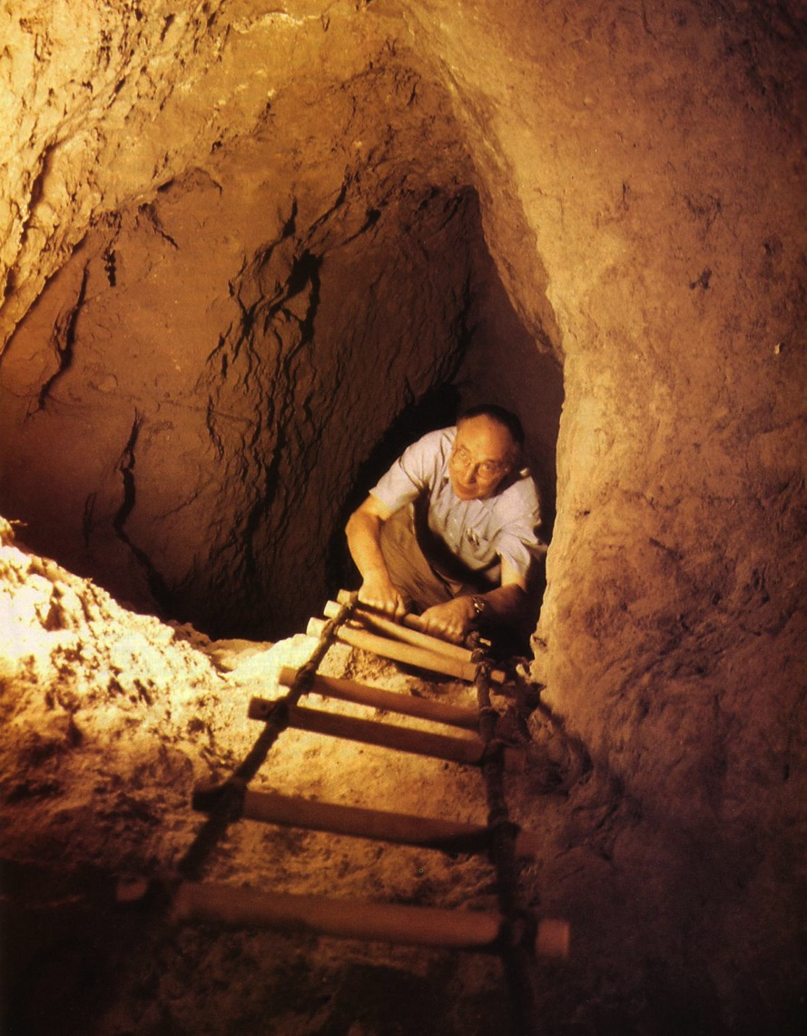
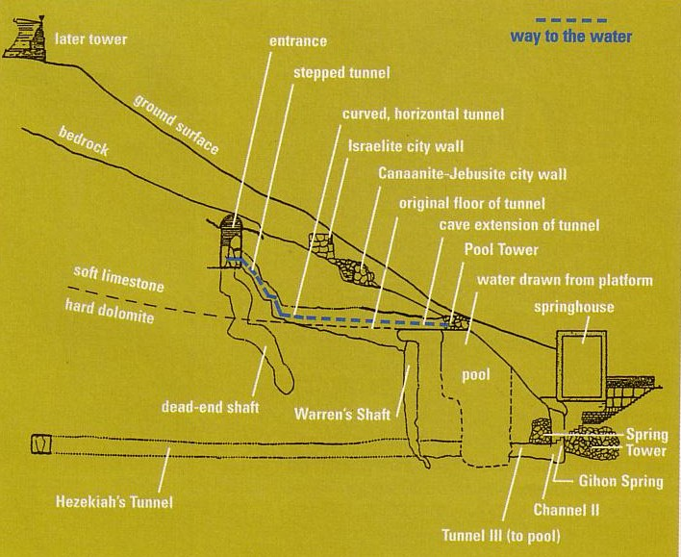
فتحة وارن
24س
Notes:
The explorer Charles Warren discovered the vertical shaft bearing his name in the late 1800s. Many believe it was used to lower a bucket into the pool before Hezekiah's Tunnel was dug.
Biblical Archeology Review Nov/Dec 1999

Slide 18
أورشليم
116
السلبيات
الإيجابيات
المراحل
اليبوسيون (1500 ق.م)
Notes:
Like all cities, Jerusalem grew in distinct stages.
__________
BG-08-Jerusalem_Geography-20

Slide 19
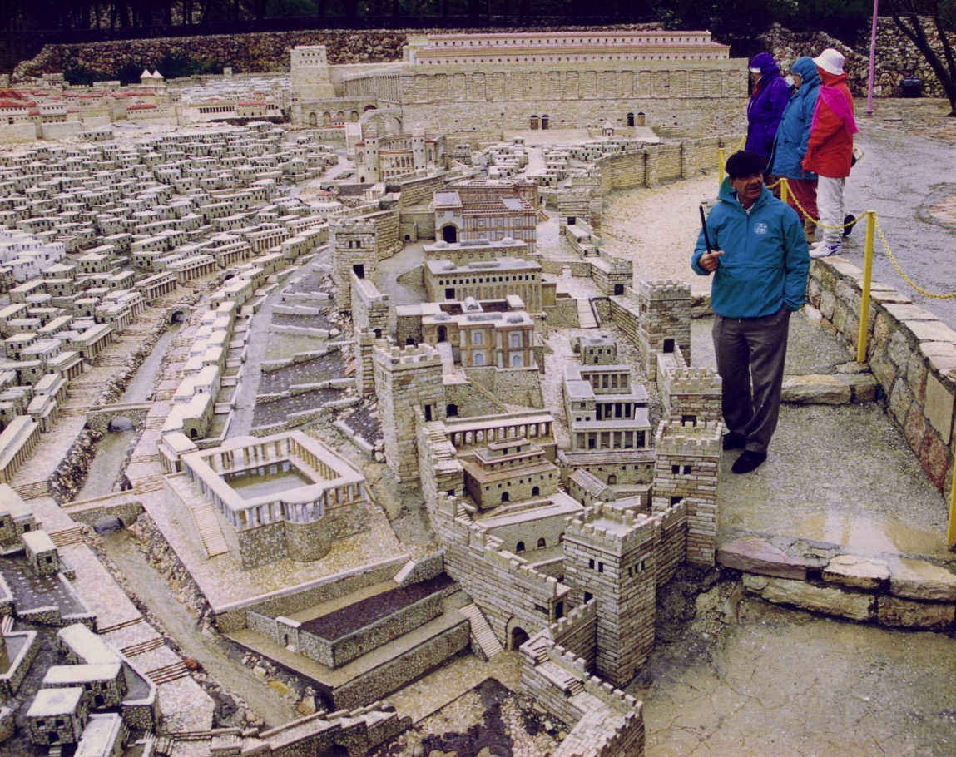
نموذج لمدينة داود (66 م)
(المدينة اليبوسية القديمة المعاد بناؤها)
114
Notes:
The original Jebusite pagan city was renamed the City of David after David conquered it and moved his capital from Hebron to Jerusalem around 1000 BC (2 Sam 5). Here is depicted a millennium later in AD 66—only 4 years before the Romans destroyed it.

Slide 20
مراحل
تطوّر
أورشليم
196 أ
اليبوسيين (1500 ق. م.)
سليمان (971 ق. م.)
حزقيا (700 ق. م.)
586 ق. م.
حزقيا (700 ق. م.)
نحميا (444 ق. م.)
الحشمونيين (100 ق. م.)
هيرودس الكبير (20 ق. م.)
الجدران الحديثة
Notes:
Like all cities, Jerusalem developed in distinct stages. This is particularly visible in the city's expanding walls, which were destroyed and rebuilt in various eras. The above NT Jerusalem has the OT walls superimposed over them to see how the city expanded in OT times.
________
BG-08-Jerusalem Geography-20
ES-13-Tribulation-37
NB-03-Jerusalem Geography-26

Slide 21
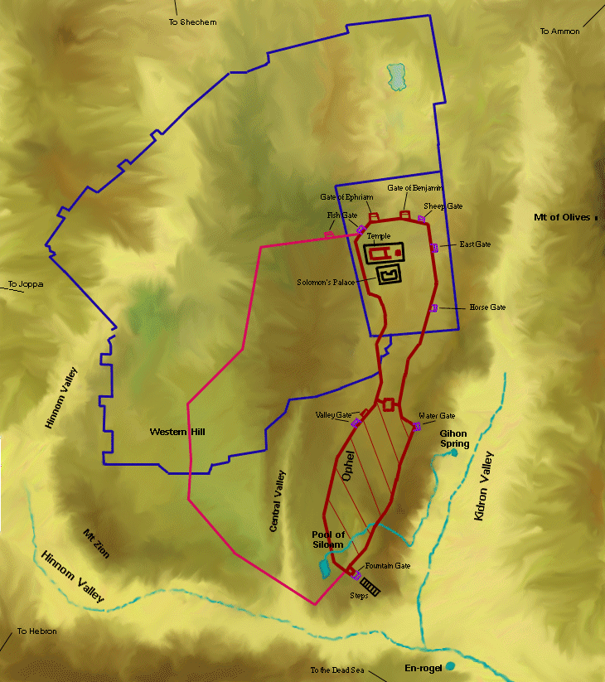
العمال من سور إلى سور
(تح 3: 31-32)
304
برج حننئيل
برج المئة
جبل الزيتون
باب الضأن
باب السمك
باب العد
الباب القديم
باب الشرق
السور العريض
باب الخيل
برج التنانير
سور الأكمة
برج المراقبة العظيم
باب الوادي
باب الماء
باب الدمن
الزاوية
بركة سلوام
باب العين
Notes:
Under Nehemiah's leadership in 444 BC, the people rebuilt the various parts of the walls (Neh 3).
___________
BG-08-Jerusalem_Geography-21

Slide 22

أورشليم العهد القديم
118

Slide 23
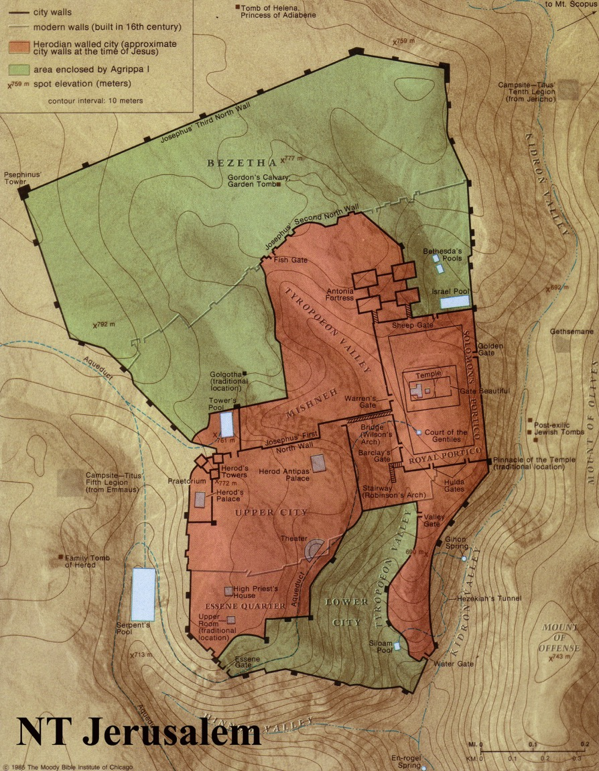
تلال أورشليم
117
الشمالية
الهيكل
أوفال
المدينة العليا
المدينة السفلى

Slide 24
أورشليم
112
السلبيات
الإيجابيات
المراحل
الأهمية
اليهود
المسيحيون
المسلمون
كل الأمم

Slide 25
Black

Slide 26


الرابط للعرض التقديميِّ "جغرافيا الكتاب المقدَّس" متاحٌ على الموقع الإلكترونيّ:
BibleStudyDownloads.org
أحصل على هذا العرض التقديمي مجَّانًا
Notes:
BG Bible Geography in Arabic
______________
Common-13

